Slide 1
Product Introduction
ARGO ELETCRONICS

Slide 2
Product Introduction
1
회사소개
ARGO ELECTRONICS
C/O/N/T/E/N/T/S
2
제품소개 – 로미(키즈농구)
3
제품소개 – 슈퍼볼(프라이즈아케이드)
4
제품소개 – 틱텍톡(블록 아케이드)
5
제품소개 - 탑코인노래방부스
6
제품소개 – ALSKA FRIENDS(NEW)

Slide 3
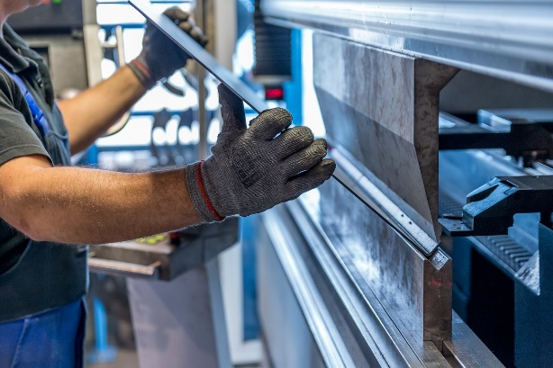
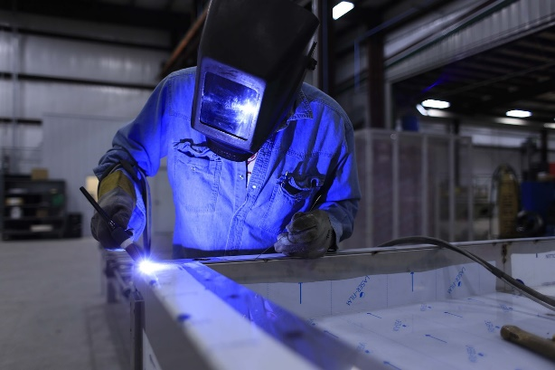
1. 회사소개
회사소개
1985년
‘중앙레져’ 설립
1990년
펀치 게임기 출시
1994년
농구 게임기 출시
1995년
에어하키 게임기 출시
1998년
전자코인기 출시
2000년
‘중앙레져‘에서 ’아르고‘(ARGO ELECTRONICS)로 상호 변경
2002년
타워캔디 출시
2003년
타워캔디 수출 (미국, 유럽)
2010년
로빈훗 풍선다트 출시
2013년
슈퍼스타 농구 게임기, 야구 게임기 출시
2014년
미니 유아 농구 출시
2015년
펀치, 축구 게임기 출시
2016년
탑코인노래방 부스 출시 및 탑코인노래방 프렌차이즈 가맹 사업
2018년
슈퍼볼 게임기 출시

Slide 4
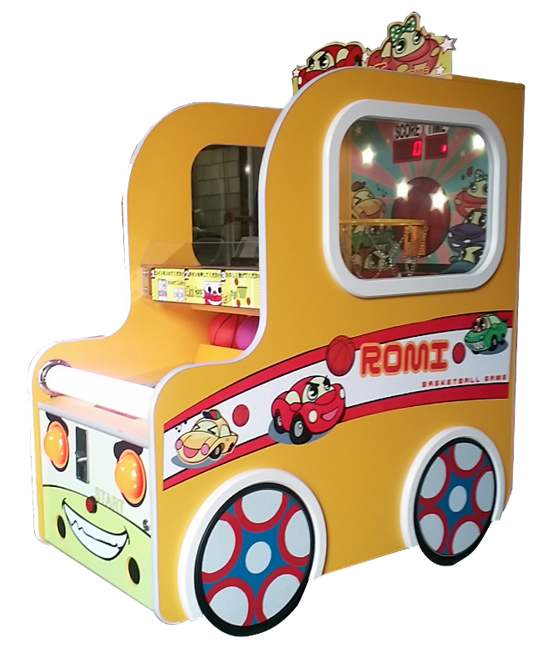
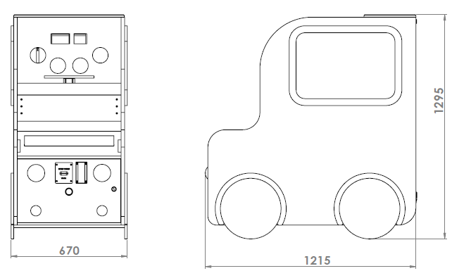
2. 제품소개 – 로미(키즈농구)
Product Introduction
로미 ROMI KIDS BASKETBALL
제품사이즈(DIMENSION)
01
코인, 또는 지폐를 투입 후 스타트 버튼을 누르면 공이 내려옵니다.
제품설명
02
공을 신나게 던져 골대에 골인시키는 단순 농구 운동 게임입니다.

Slide 5
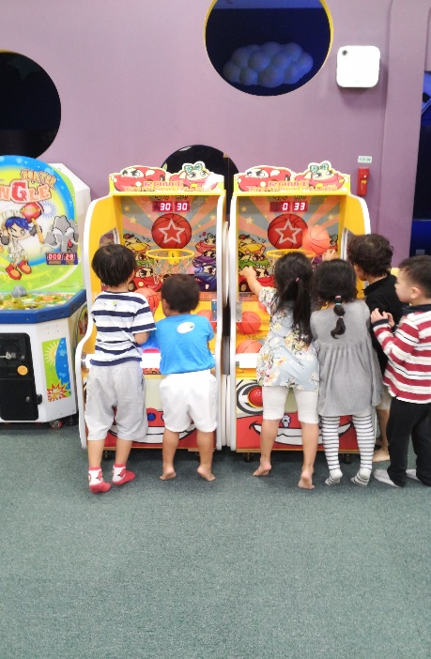
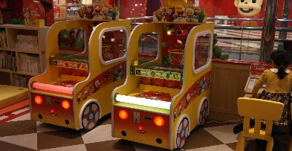
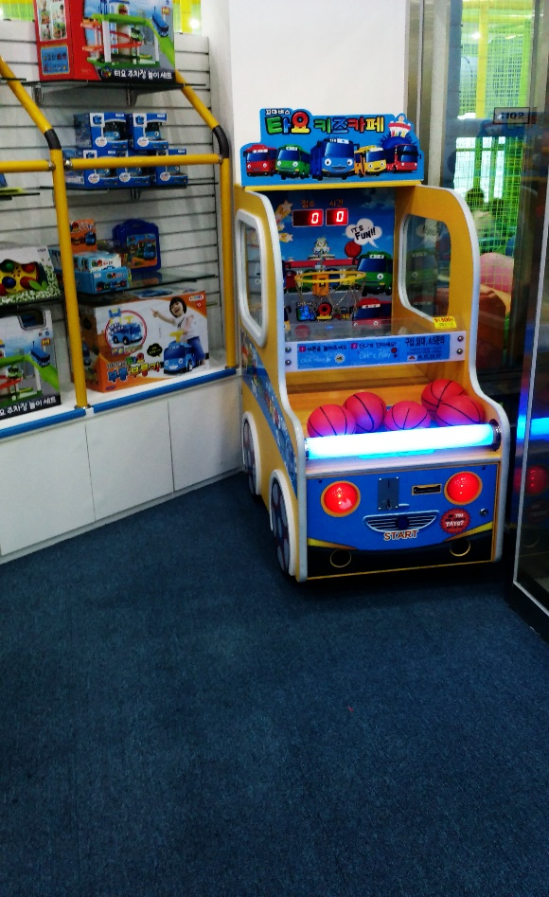
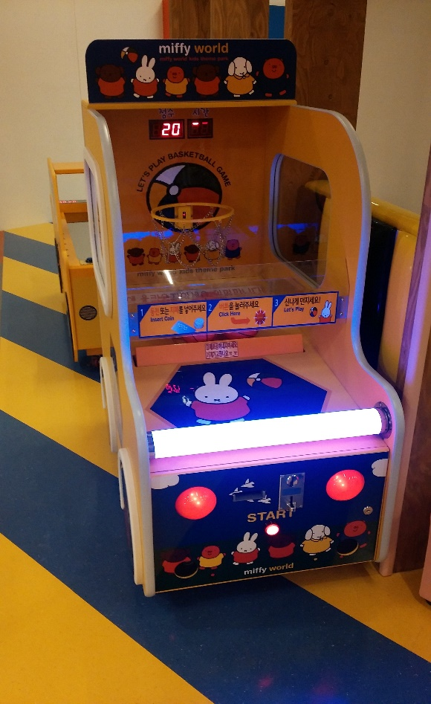
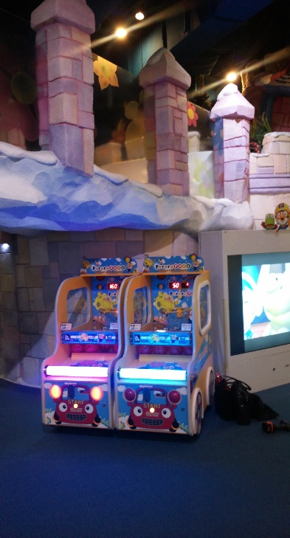
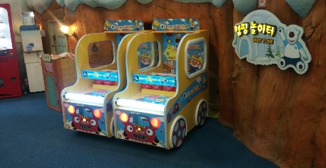
2-1. 설치사례
대형 키즈카페, 게임센터, 리조트 내 게임센터, CGV 영화관 내 게임센터, 대형음식점 등 다양한 곳에 설치 운영중
설치사례

Slide 6
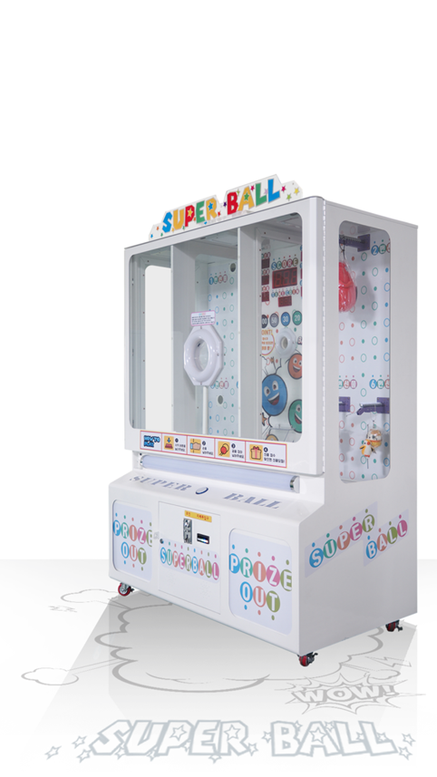
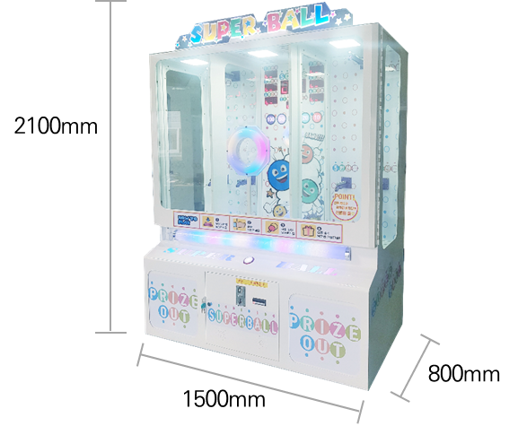
3. 제품소개 – 슈퍼볼(프라이즈 아케이드)
Product Introduction
슈퍼볼 PRIZE ACADE GAME
제품사이즈(DIMENSION)
01
코인, 또는 지폐를 투입 후 버튼을 누르면 제품 안쪽에서 화려한 공들이 올라옵니다.
제품설명
02
플레이어는 정해진 게임시간 내에 공을 잡아 골인 시키며, 전면에 랜덤 점수에 정확이 일치하면 상품이 나옵니다. ( 각 색상 별로 공의 점수가 상이합니다.)

Slide 7
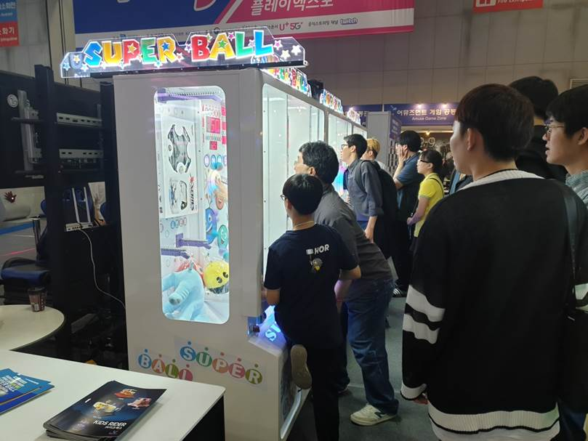
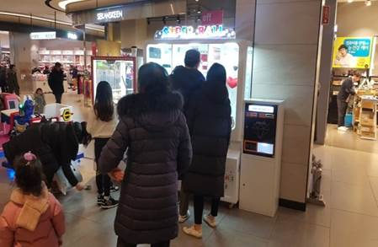
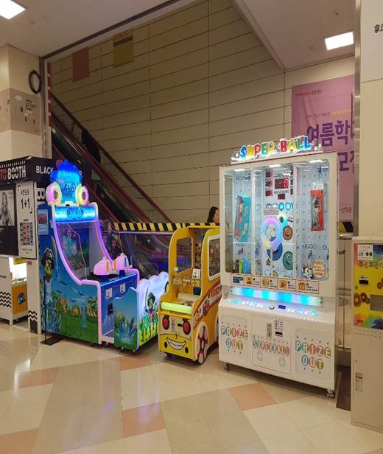
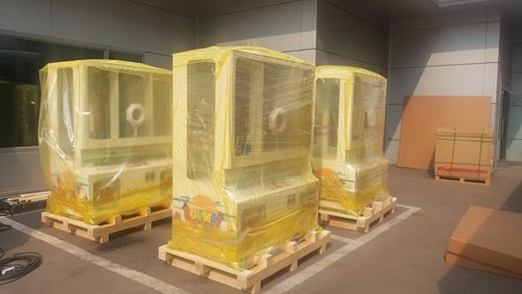
3-1. 설치사례
해외 수출, 게임센터, 리조트 내 게임센터, CGV 영화관 내 게임센터, 대형음식점 등 다양한 곳에 설치 운영중
설치사례

Slide 8
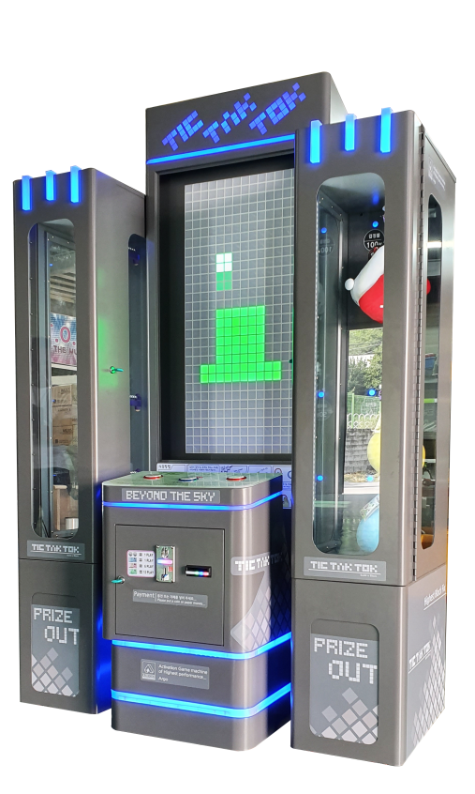
4. 제품소개 – 틱텍톡(블럭쌓기 아케이드)
Product Introduction
틱텍톡 PRIZE ACADE GAME(출시예정)
제품사이즈(DIMENSION)
W 1400 X D 730 X H 2200
01
코인, 또는 지폐를 투입 후 버튼을 누르면 전면에 블록이 좌우로 움직입니다..
제품설명
02
플레이어는 정해진 게임시간 내에 버튼을 눌러 블록을 쌓고 최 상단까지 쌓으면 상품이 나옵니다.

Slide 9
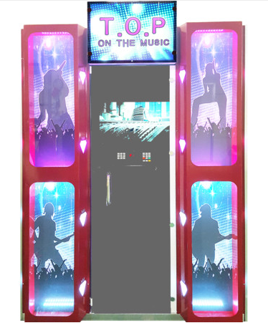
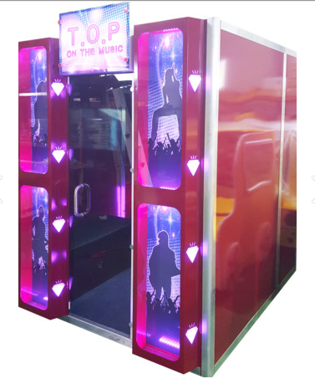
5. 제품소개 – 탑코인 노래방부스
Product Introduction
TOP COIN BOOTH
제품사이즈(DIMENSION)
2100mm
1800mm
1500mm
01
코인, 또는 지폐를 투입 후 정해진 곡수, 시간이 반주기에 표출됩니다.
제품설명
02
정해진 곡수, 시간에 맞춰 노래를 부르고 나옵니다.

Slide 10
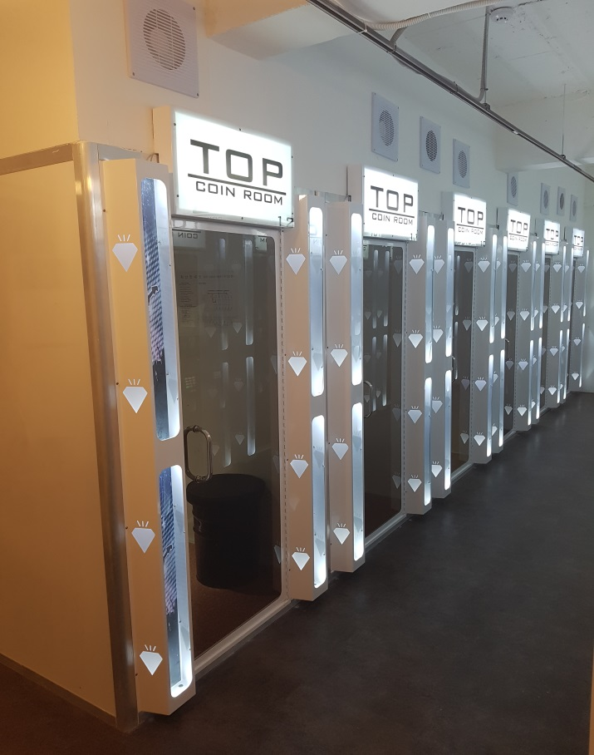
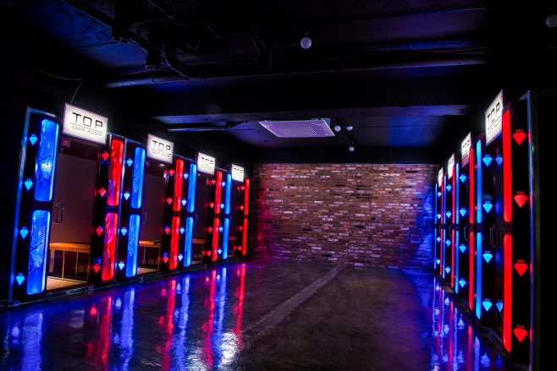
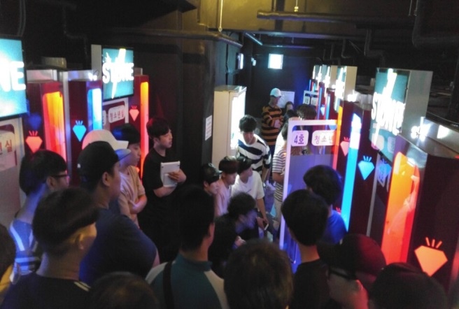
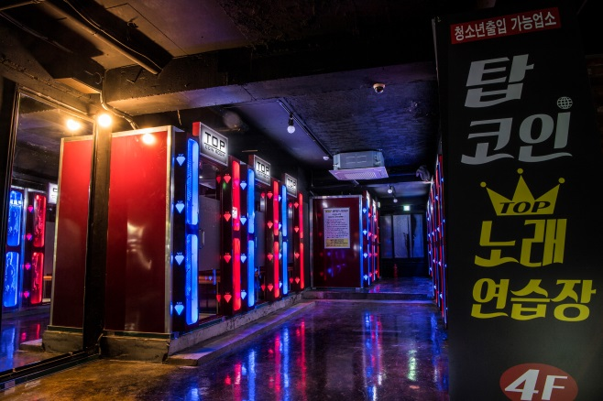
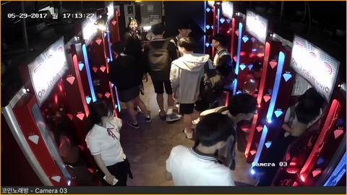
5-1. 설치사례
전국 매장 100곳 이상 , 게임센터,리조트,찜질방, 등 운영중
설치사례

Slide 11
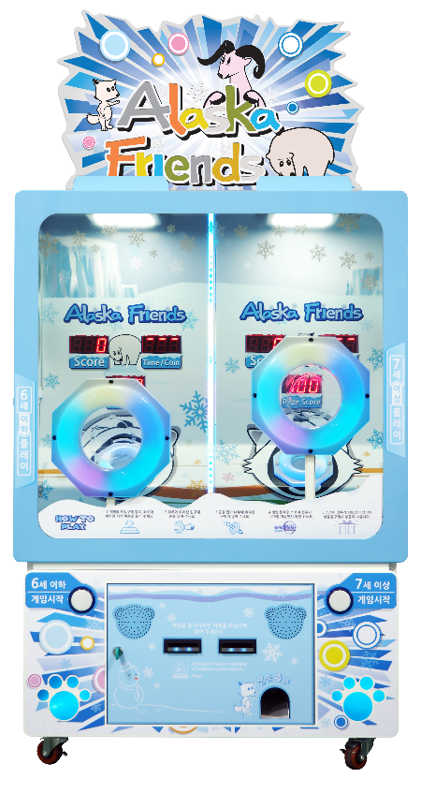
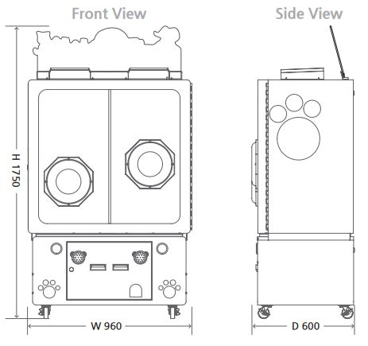
6. 제품소개-ALSKA FRIENDS
Product Introduction
ALSKA FRIENDS(알래스카 프렌즈)
01
코인, 또는 지폐를 투입 후 버튼을 누르면 제품 안쪽에서 화려한 공들이 올라옵니다.
제품설명
02
플레이어는 정해진 게임시간 내에 공을 잡아 골인 시키며, 전면에 제시된 점수에 도달하면 상품이 출고 됩니다.

Slide 12
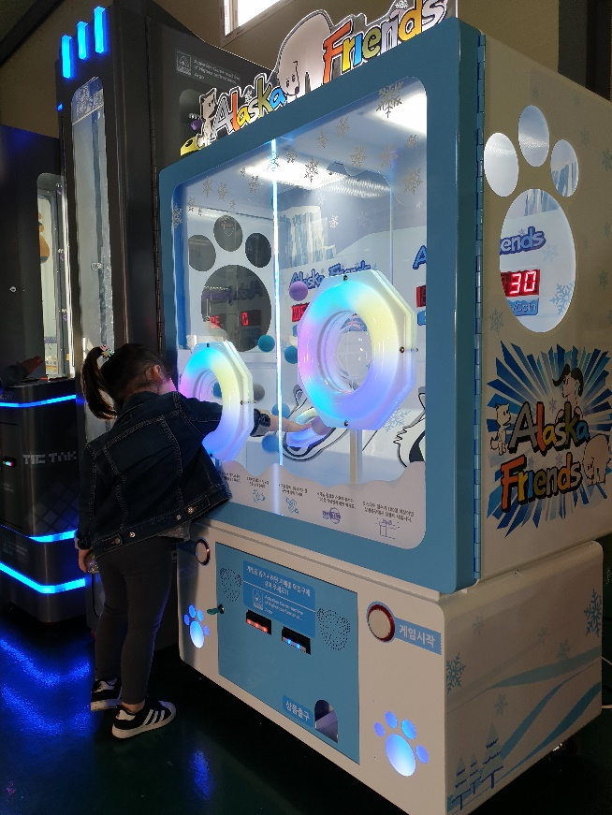
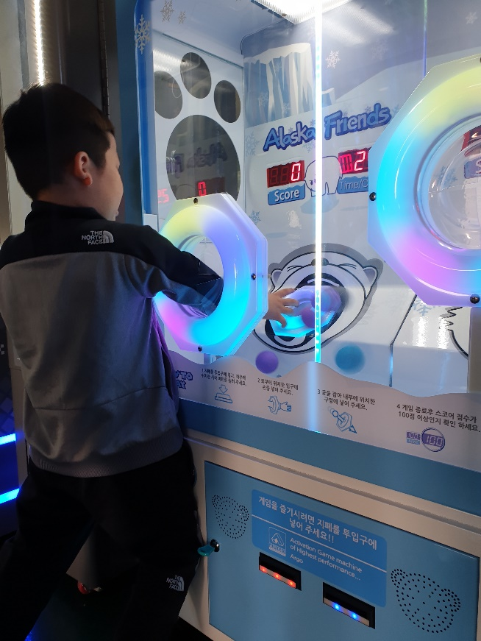
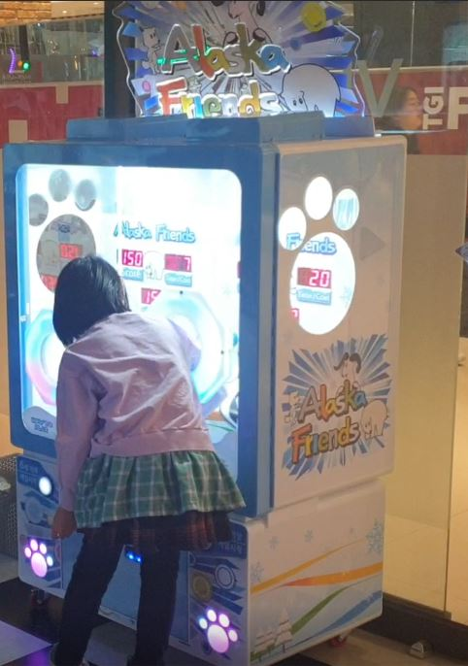
5-1. 설치사례
2020 신제품입니다. 플레이 동영상은 유튜브 검색창에 알래스카 프렌즈를 입력해 주세요.
설치사례

Slide 13
감사합니다

